Slide 1


Bitcoin 社区 与 激励
陈亮 副教授
中山大学 计算机学院

Slide 2

课程大纲
Week-1 9月2日 课程介绍，与区块链落地应用；比特币前传
Part-1: 比特币与以太坊基础知识部分
Week-2, 9月9日 Bitcoin 的密码学基础
Week-3, 9月16日 Bitcoin 的数据结构
Week-4, 9月23日 Bitcoin 的引擎：共识机制
Week-5, 9月30日 比特币的挖矿 与 分叉
Week-6, 10月7日 比特币 社区 与 激励
Week-7, 10月14日 比特币网络、匿名、与监管；比特币系统
Week-8, 10月21日 以太坊概述、数据结构 与 共识机制
Week-9, 10月28日 智能合约
Week-10, 11月4日 考试周（不上课）

Slide 3
课程大纲 (Cont.)
Part-2: 区块链科研启发
Week-11, 11月11日 区块链 研究现状
Week-12, 11月18日 数据分析 与 反欺诈
Week-13, 11月25日 区块链的 安全问题 与 攻击模型
Week-14, 12月2日 高性能区块链 与 分片技术
Week-15, 12月9日 区块链 的 互操作性
Week-16, 12月16日 区块链 与 Game Theory
Week-17, 12月23日 区块链 与 网络优化、BFT类协议
Part-3: 区块链工程实践课
Week-18, 12月30日 实践开发课程1
Week-19, 1月6日 实践开发课程2

Slide 4
Outline of this Class
Part 1:比特币社区
Part 2: 挖矿的激励与策略
Part 3: 共识的其他知识
Part 4: 答疑

Slide 5
比特币社区是什么？

Slide 6
比特币社区成员—— Types of nodes
Bitcoin network is a peer-to-peer network
nodes exchange transactions and blocks
there are different types of nodes on the network
The role of a node
Validate a new block
Store and save the transaction history of a block
Update other nodes in the blockchain to ensure all nodes on the blockchain have the latest information

Slide 7
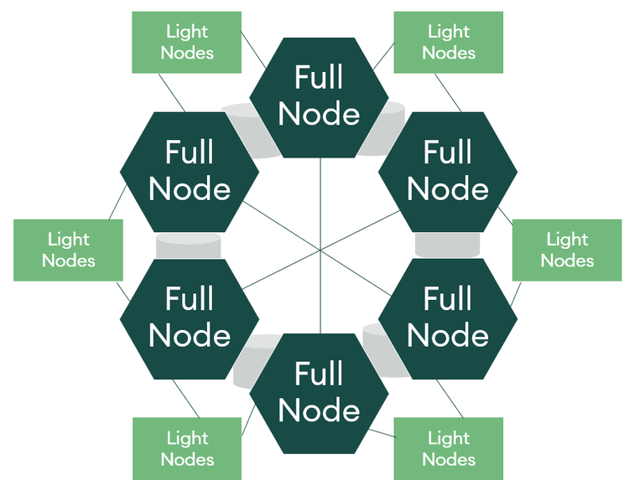
比特币社区成员—— Types of nodes (cont.)
Two typical types of nodes
Full nodes,
and SPV (Simple Payment Verification) nodes
Source: SEBA Research

Slide 8
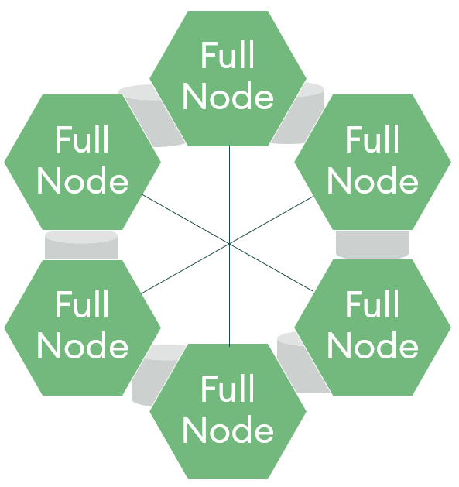
比特币社区成员—— Types of nodes (cont.)
全节点（Full nodes）
host a single copy of an entire blockchain history including transactions, timestamps and all created blocks.
负责全部功能：wallet, miner, full blockchain storage, and network routing functions
they require more advanced computing power and energy and thus, are expensive
It is estimated that the Bitcoin network has over 10,000 operational full nodes.

Slide 9
比特币社区成员—— Types of nodes (cont.)
轻节点（SPV nodes, or lightweight clients）
download wallets and connect to full nodes to further validate information stored on the blockchain.
They are much smaller in size and only hold information of partial blockchain histories.
perform only wallet and network routing functionality.
SPV 客户端只需要下载所有区块的区块头（Block Header），并进行简单的定位和计算工作就可以给出验证结论。
SPV nodes 能够以较小的代价判断某个支付交易是否已经被验证过（存在于区块链中），以及得到了多少算力保护（定位包含该交易的区块在区块链中的位置）
进一步应用：SPV proof，侧链协议中，用 SPV 来证明一个交易确实已经在区块链中发生过，称为 SPV 证明（SPV Proof），以后在“区块链的互操作性”课程中会讲

Slide 10
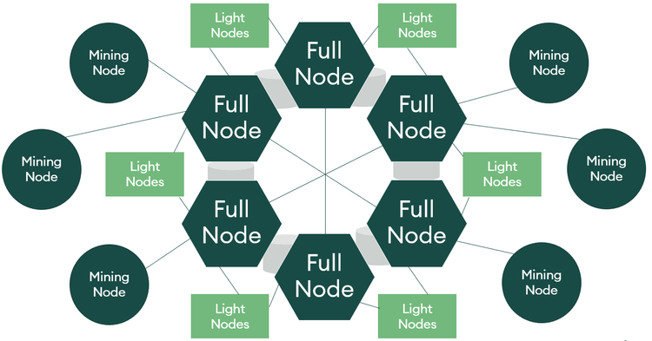
比特币社区成员—— more types of nodes
矿工节点 (mining nodes, or miners)
Mining nodes are only responsible for creating blocks to add to the blockchain,
they are not responsible for the maintenance or validity of future blocks (unlike full nodes).
Full, Light and Mining Nodes illustrated on a Blockchain

Slide 11
Key differences between mining nodes and full nodes
Miners
are typically rewarded through coinbase rewards
not necessarily to host all historical TXs to identify the validity of new TXs，除非这个矿工很有责任心
一个急功近利的 miner 有可能为了竞争出块奖励而打包“空块（不包含任何交易的 block）”
Full nodes
are not rewarded,
are volunteers of the P2P network,
they are incentivized on preserving and further decentralizing the blockchain.
a full node does not require a miner to exist.

Slide 12
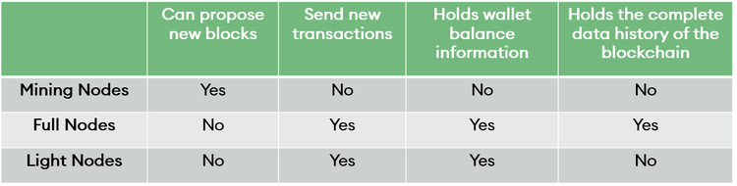
Table: Key Characteristics of Node Types
Source: SEBA Research

Slide 13
比特币社区—— Mining Pools
矿池（Mining Pools）
the process of mining consumes energy and miners typically have high start-up costs in purchasing the computer power required.
This has led to the popularity of mining pools, which exist to pool（集中） hashrate from multiple sources/users.
矿工们报团取暖，按照一定的管理规则参与挖矿，遵守某种利益分配规则获得一定的挖矿奖励

Slide 14
比特币社区有什么问题？

Slide 15
如何维护一个健康的挖矿生态？
什么时候可以保证 miners 会投入大量算力？
得到的奖励是 BTC, 花费的是 $，当奖励大于花费的时候才有动力
如何保障币的价值持续高稳？
当用户普遍相信区块链的安全性时
没有政策的干预时
区块链的安全性、生态健康程度、与 BTC Price
相互依赖、相互作用
刚开始只有中本聪，后来知道的人、感兴趣的人越来越多
挖矿的人越多，人们就会对区块链的安全越有信心
每种其他的虚拟货币都要通过 bootstrapping 的考验

Slide 16
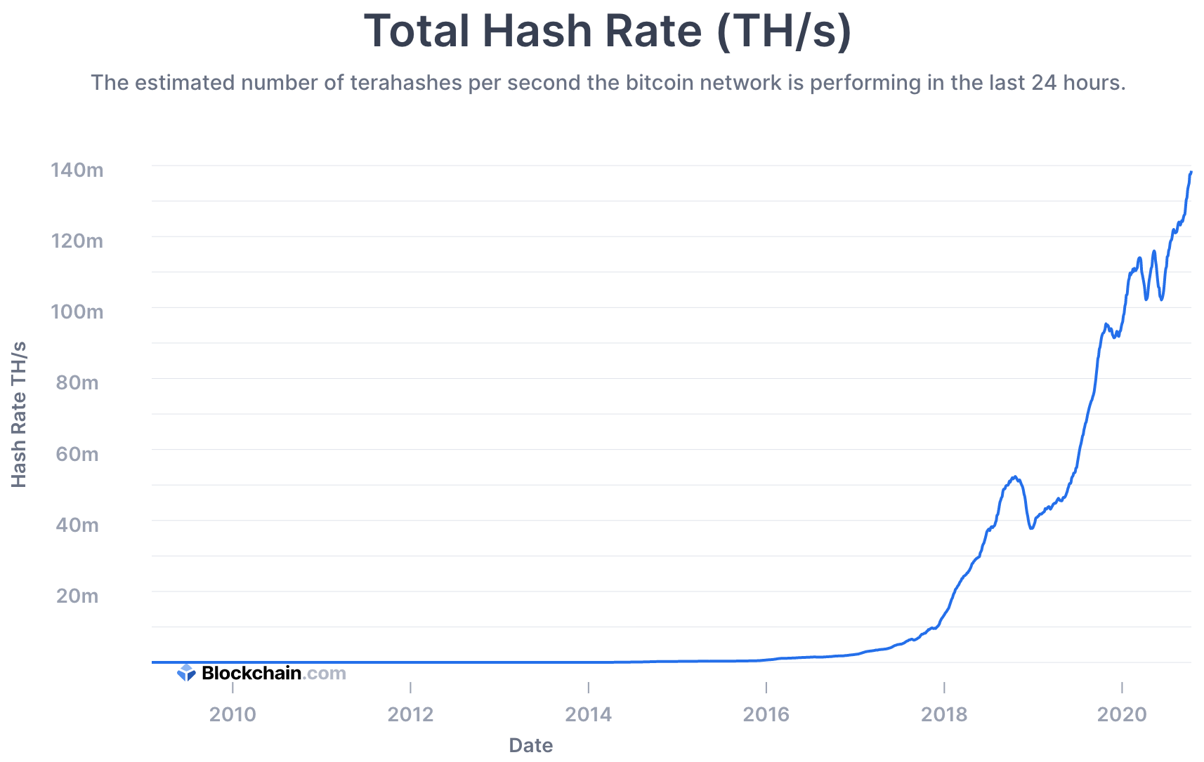
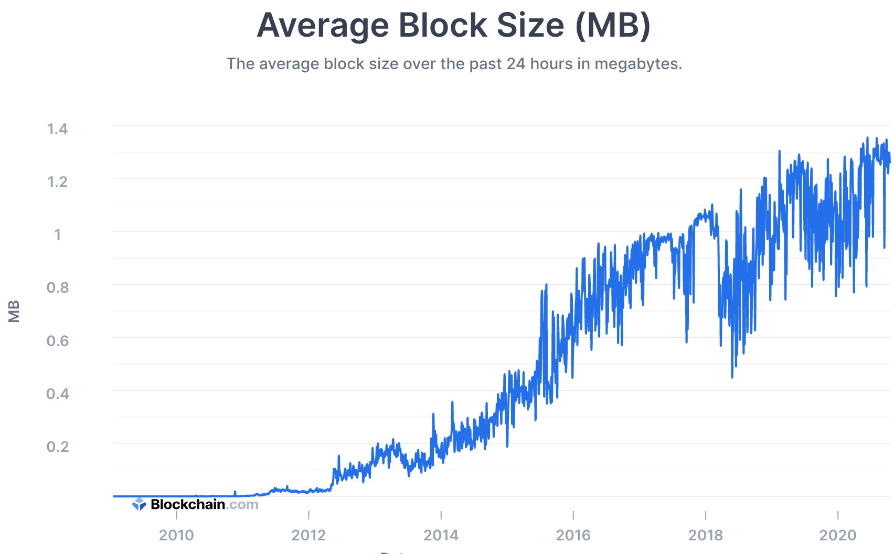
启动一个加密货币
Bootstrapping 阶段：冷启动

Slide 17
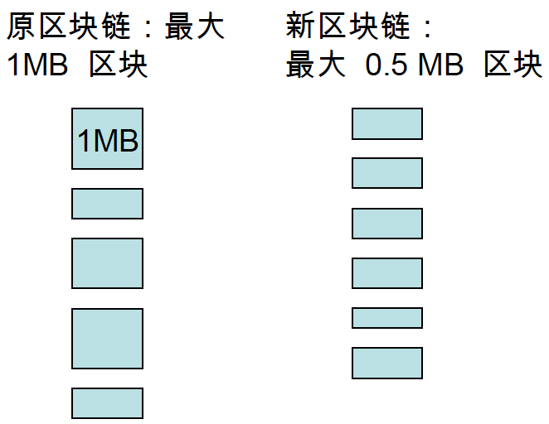
社区的发展——规则更新
软分叉
例如：对现有规则的收紧 (1MB 变为0.5MB)
导致：
未升级 (old) 节点接受 所有的新区块，因为它们都小于1MB；
已升级 (new) 节点拒绝大于0.5MB的旧区块
旧节点 接受

Slide 18
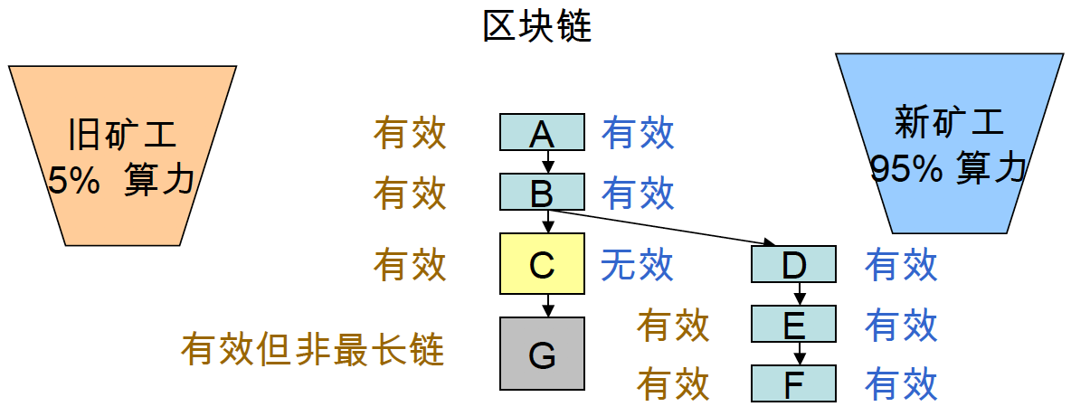
社区的发展——规则更新 (cont.)
旧节点 可以跟
软分叉过程
旧矿工产生的区块 C 大于0.5MB，因此被新矿工拒绝，新矿工另外挖D。但旧矿工仍认为其有效并在其上添加区块。
由于新矿工掌握了绝对优势算力，可以在自己的链上迅速添加区块D,E,F，使其成为最长链。这时旧矿工就会放弃自己挖出的G和C二者，而转到DEF链上去挖矿。
结果：
两侧矿工都会最终到ABDEF上挖矿，区块链不会分裂。
最重要的是，旧矿工挖出来的大于0.5MB的块都会被孤立掉，所以他们有很强的动机去升级到新版本以避免损失，不久就会达到矿工100%升级的状态

Slide 19
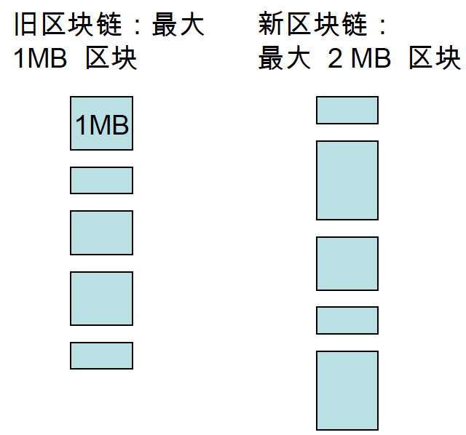
社区的发展——规则更新 (cont.)
硬分叉
例如：对现有规则的放宽 (1MB 变为 2MB)
导致：
未升级 (old) 节点拒绝 大于1MB的新区块;
已升级 (new) 节点接受所有旧的区块，因为它们都小于2MB
旧节点 拒绝

Slide 20
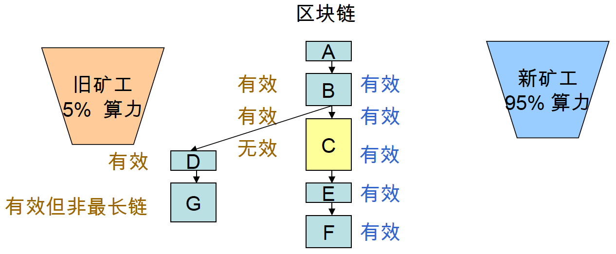
社区的发展——规则更新 (cont.)
旧节点 跟不了
硬分叉过程
新矿工产生区块 C 大于1MB，被旧矿工拒绝，旧矿工转去挖区块D和G。
新矿工掌握了优势算力，此后迅速添加了区块E、F并成为最长链。
但是，旧矿工无法抛弃DG而转到最长链CEF上挖矿，因为CEF中包含了一个不符合他们规则要求的无效区块C
结果：
旧矿工就在ABDG基础上继续添加区块，
新矿工则在ABCEF上添加区块，导致区块链的分裂

Slide 21
Outline of this Class
Part 1:比特币社区
Part 2: 挖矿的激励与策略
Part 3: 共识的其他知识
Part 4: 答疑

Slide 22
比特币社区参与者最关心什么？

Slide 23
一个引子

Slide 24
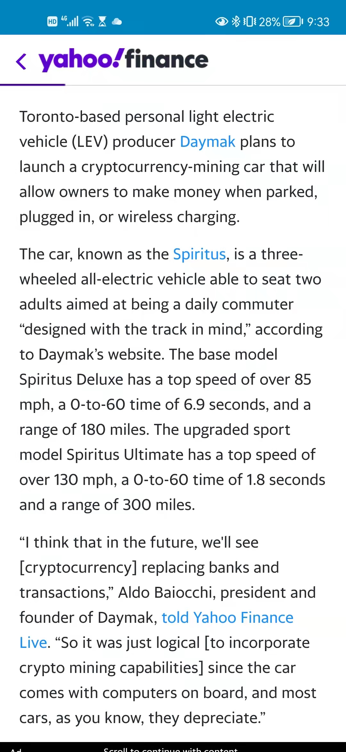
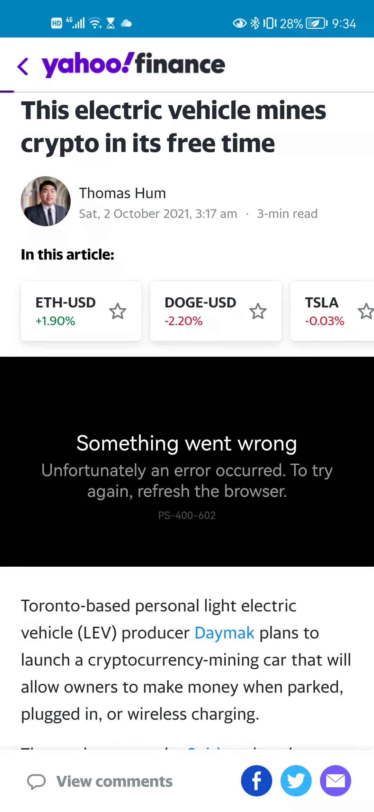
为什么矿工们如此疯狂地挖矿？

Slide 25
比特币设计者需要考虑的几个问题

Slide 26
比特币设计者需要考虑的问题：
谁在维护交易账本？
谁在制造新的比特币？
谁有权利批准哪个交易是正当有效的？

Slide 27
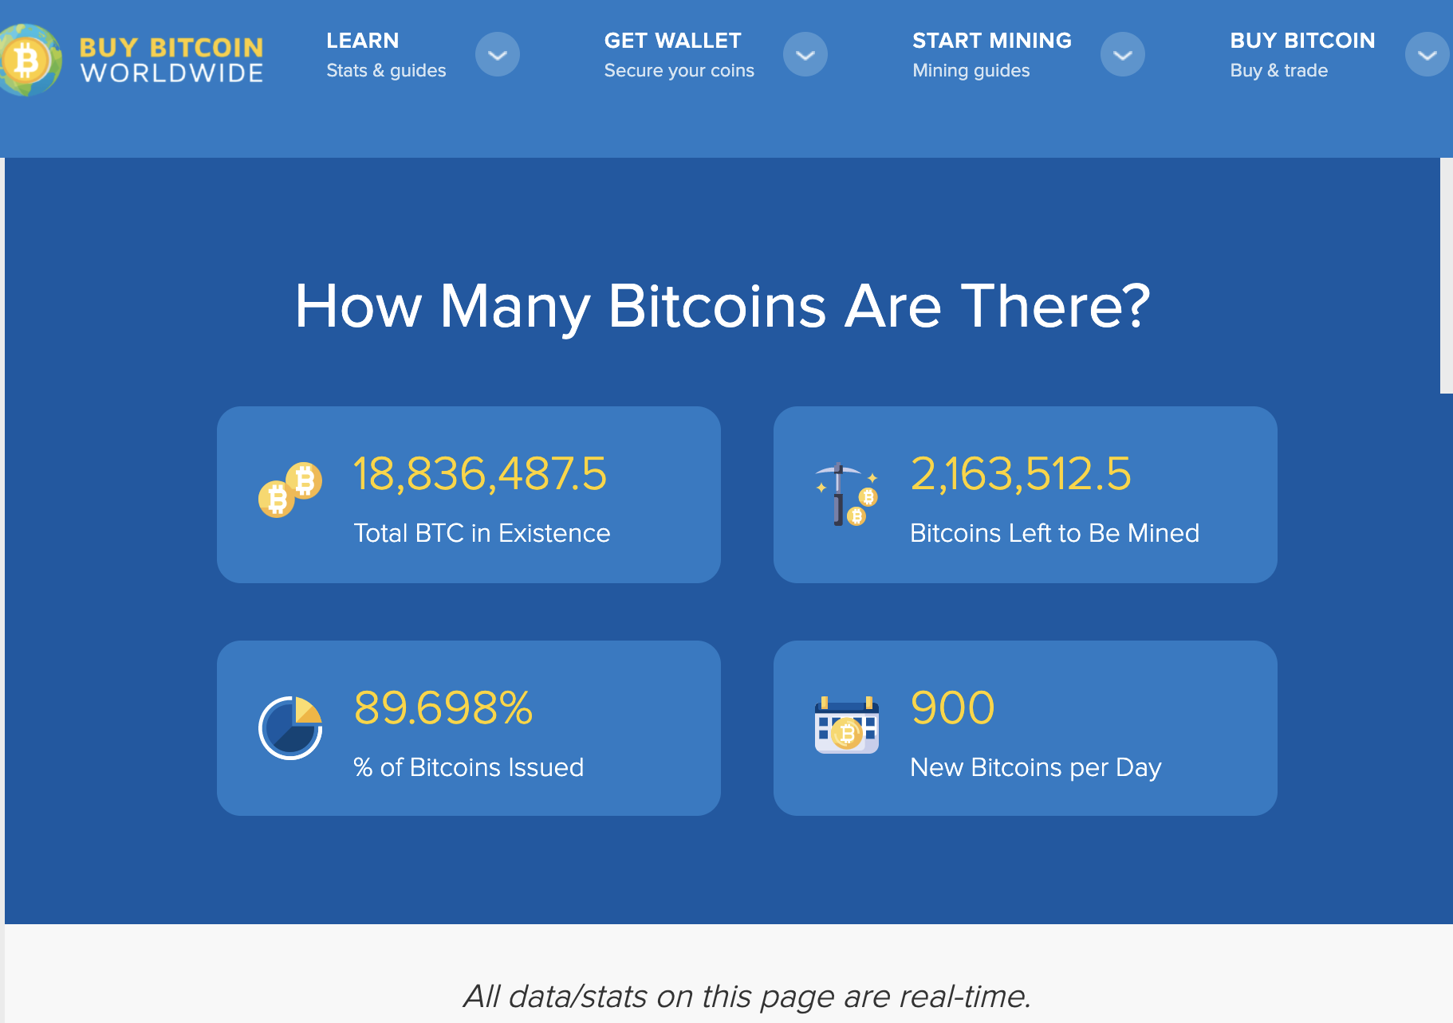
首先，让我们看一些事实
How Many Bitcoins Are There?
https://www.buybitcoinworldwide.com/how-many-bitcoins-are-there/

Slide 28
挖矿的激励
谁在制造新的比特币？
挖到矿的矿工
挖矿的整体目的
Every bitcoin transaction must be added to the blockchain, in order to be considered successfully completed or valid.
矿工的“出块激励”，包含两部分：
出块奖励 block reward (currently 6.25 BTC),
交易手续费：all fees sent with the transactions included in the proposed new block.

Slide 29
Explaining Bitcoin Transaction Fees
For this reason, miners have a financial incentive to prioritize the validation of TXs that include a higher fee.
For someone looking to send funds and get a quick confirmation, the appropriate fee to include can vary greatly
While the fee does not depend on the amount you’re sending, it depends on
network conditions at the time,
and the data size of your TX.

Slide 30
Explaining Bitcoin Transaction Fees (cont.)
Network Conditions
a block on the bitcoin blockchain can only contain up to 1 MB of information
the # of TXs included in a block is limited
during the times of congestion, more TXs are waiting in the pool
miners choose which transactions to include, prioritizing the ones with higher fees
When the mempool is full
users compete to get their TXs into the next block by including higher and higher fees
Eventually, the market will reach a maximum equilibrium fee that users are willing to pay and the miners will work through the entire mempool in order
Once network traffic has decreased
the equilibrium fee will go back down

Slide 31
Explaining Bitcoin Transaction Fees (cont.)
Transaction Size
block size: 1 MB of information
TX size is an important consideration for miners
Smaller TXs are easier to validate; larger TXs take more work, and take up more space in the block.
For this reason, miners prefer to include smaller TXs.
A larger TX will require a larger fee to be included in the next block.
Q: Who calculates the TX fees?
Your BTC Wallet will automatically do this for you, and suggest an appropriate fee.

Slide 32
Explaining Bitcoin Transaction Fees (cont.)
Fees in your BTC Wallet
dynamic fees: wallet will calculate the appropriate fee for your TX taking into account current network conditions and TX size.
You can choose between a Priority fee and a Regular fee.
The Priority fee is calculated to get your TX included in a block within the hour.
The Regular fee is lower, and is for users who can afford to be a bit more patient; This type of TXs will typically take a bit more than an hour.
Advanced users can set custom fees for their TX in units of satoshi per byte (sat/b)
At a Risk: setting too low a fee may cause your TX to remain unconfirmed for a long time and possibly be rejected.
Q: What will happen when all BTC are out-of-mining?

Slide 33
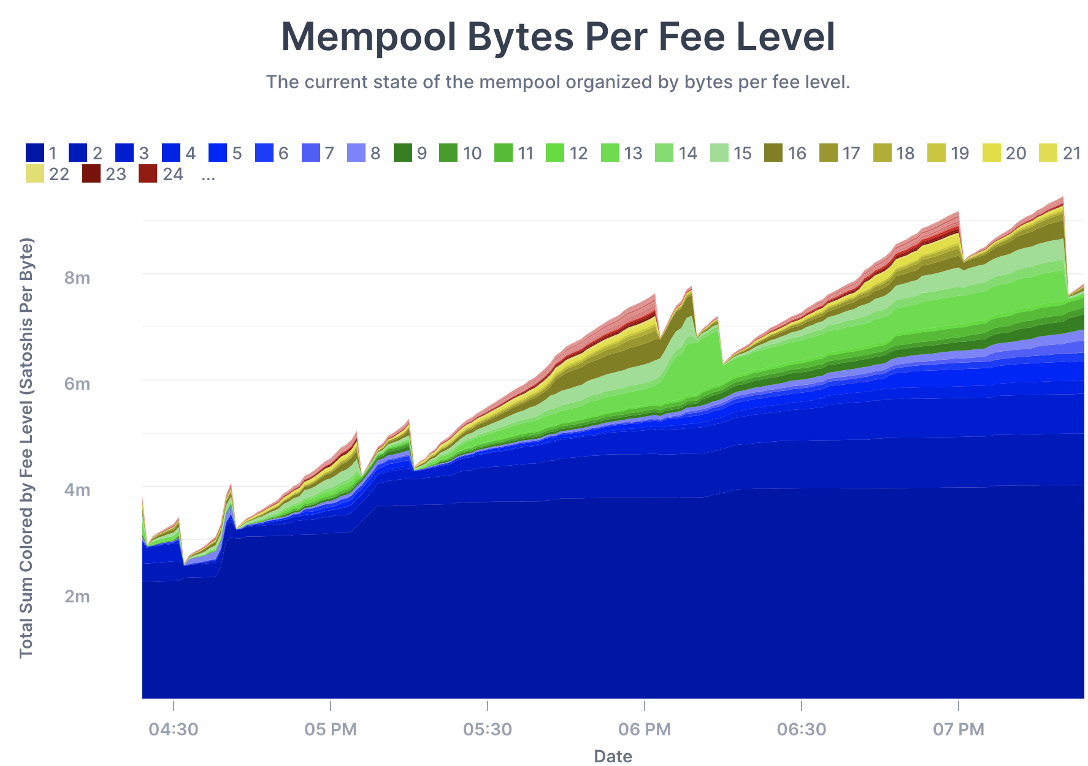
挖矿的策略
1. 要打包哪些交易？
矿工可以选择将哪些交易放进他的区块里。
默认的规则是选择那些交易费比较高的交易。
该图展示 mempool 中，交易手续费的高低决定了交易被优先处理的程度不一样：颜色越深代表每单位交易的 fee 越高。
按照时间流逝的顺序我们发现，每隔大概10分钟 竖坐标指标会有一次断崖式的下降（代表每次出块），结果显示总是那些交易费比较高的 Bytes (of TX) 从 mempool 中消失了。

Slide 34
挖矿的策略 (cont.)
2.对哪一个区块进行挖矿运算？
矿工可以选择在哪个区块上进行挖矿。
默认的做法是在最长的那条区块链上继续挖下去。
3. 如何在同一高度的多个区块中做选择？
如果两个不同的区块在同一时间被宣布发现，这就造成了一个区块的分叉，每个分叉的区块都是可以被延续下去的，因为它们都符合最长区块链原则。
矿工必须选择其中一个区块接龙下去。
默认的做法是选择最先被监听到的那一个区块。

Slide 35
挖矿的策略 (cont.)
4. 什么时候宣布新的区块？
矿工找到一个有效区块之后，他们要决定什么时候向比特币网络宣布这一个区块。
默认的做法是立刻宣布，
但他们也可以选择等一下 —— 自私挖矿 or block withholding attack

Slide 36
为了挖到新块采取的策略——挖空块现象
空块: an empty block
only includes block header
is with empty TXs in the block body
What is the motivation behind empty blocks?
更快拿到出块奖励

Slide 37
挖矿社区可能采取的恶意策略 — 合谋
一种合谋：51% Forking Attack
What strategies can help attackers make it?
通过贿赂进行分叉攻击
抱团取暖：矿池，吸引别的 Miner 加入进来
通过 Out-of-band 方式贿赂、给小费，争取把分叉链变成最长链
这种攻击能否成功？
有的矿工会反对：不要配合，要维护整体币圈生态
有的矿工会心动：短期利益，who care 集体利益

Slide 38
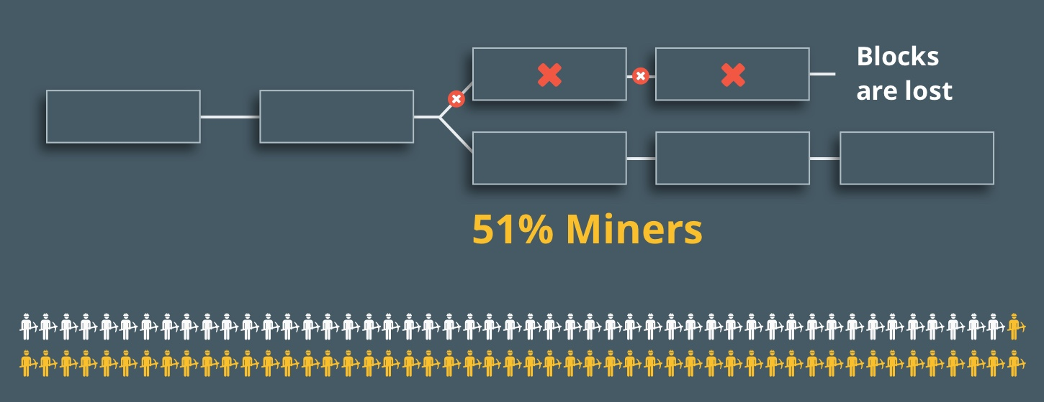
一种合谋 —— 51% 攻击
A 51% attack is an attack on a blockchain by a group of miners who control more than 50% of the network's mining hash rate.

Slide 39


一种合谋 —— 51% 攻击 (cont.)
通过51%攻击，可以实现 double-spending attack
A给B支付比特币，交易在一个块中确认
A重新构造一笔交易A→C，并打包进区块公布（分叉）
包含双重支付的块率先找到下一个块，全网认可A→C, 交易A→B无效
即便等6个 confirmations, 也是可以被翻盘，只要算力超过51%
A
B
(1)
A→B
(2)
A→C
(3)

Slide 40
如何防范 51%攻击？
除了尽量避免计算力放到同一个组织手里，没太好的办法
这是目前 PoW 机制自身造成的
绝大多数的矿工，都会通过诚实挖矿来维持整个比特币系统
如果他们集体伪造交易，用户对比特币失去了信心，没人再去使用比特币。那么矿工伪造了交易盗取比特币就失去了意义
6个确认机制
如果真有这样的51%攻击，建议是收款方等到全网的 6 个区块确认之后再交付商品
按照10分钟一个区块的速度，只需一个小时就可以保证你的钱是否基本肯定收到
6个区块后再对全网进行篡改的难度很高
A tradeoff: 确认的块数不一定是6，可以为了更安全而采取更大的确认块数，但是需要等待的时间也越长

Slide 41
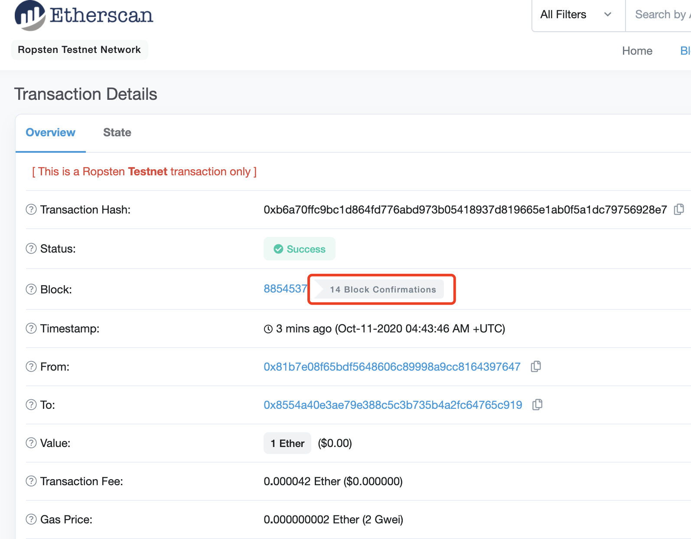
交易的确认次数 – 以太坊的交易例子

Slide 42
51% 攻击的引申思考
51%攻击可以压制 (阻止) 其他交易吗？
如果他知道某些讨厌的人 (比如, Peter) 的地址，攻击者可以让源于 Peter 地址的币都无法使用吗？
攻击者可以做到：
不打包那些包含来自Peter 的交易，
轻易拒绝 create 包含来自 Peter 地址的交易的 new block
拒绝在含有类似交易的 block 上延展
但是，他不可以阻止 Peter 的交易
因为 Peter 的交易会被发送到绝大部分节点上。如果攻击者作恶，大家会轻易发现他的恶意行为

Slide 43
Outline of this Class
Part 1:比特币社区
Part 2: 挖矿的激励与策略
Part 3: 共识的其他知识
Part 4: 答疑

Slide 44
再谈比特币共识
比特币协议达成共识两大障碍
不完美的网络：信息延迟 与 节点down机
某些节点故意搞破坏
分布式协议：FLP不可能结论
由 Michael J. Fischer, Nance A. Lynch 与 Michael S. Paterson 在论文 Impossibility of distributed consensus with one faulty process 中证明的一个结论
分布式理论中最为深刻的结论：在一个多进程异步系统中，只要有一个进程不可靠，那么就不存在一个协议，此协议能保证有限时间内使所有进程达成一致

Slide 45
再谈比特币共识
可是，FLP不可能结论是分是不是数据库的结论，不能完全套用到比特币
比特币打破了很多分布式数据库所做的假设
比特币或许对分布式共识给出解决方案
比特币实际运行远比理论上预示的好得多
插曲：那么分布式理论研究是不是没有用了？
理论结果可以让我们预测、预防未来可能出现的攻击和其他问题
一旦完善了比特币分布式共识背后的理论运作机制，我们才能对比特币的安全性和稳定性做出保证

Slide 46
再谈比特币共识
比特币打破了哪些经典模型所做的假设？
比特币引进了奖励的理念：人们为了金钱奖励会变得诚实起来
可以说比特币是在特定的货币系统下解决了分布式共识问题
比特币体系包含随机性
不用管一个共识的起点与终点
随着时间流逝，比特币网络对某一个 Block 的认识与最终总体共识相吻合的概率会越来越大
Bitcoin overcomes FLP results!

Slide 47
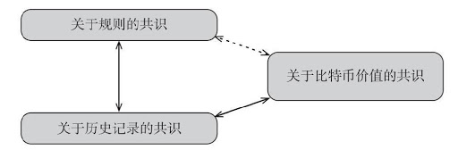
比特币共识--三个层面
比特币设计简单，但是它能顺畅运行，背后有什么原因？
三个问题达成了共识
规则的共识
历史记录的共识
比特币价值的共识

Slide 48
比特币共识--三个层面
规则的共识
规则：确保交易/block 有效的机制
比特币运行的核心协议、数据结构
意义：to ensure
Bitcoin participants can communicate with each other to achieve the consensus

Slide 49
比特币共识--三个层面
历史记录的共识
记录：已发生的交易
意义：to agree with
Bitcoin owners’ unspent # of coins

Slide 50
比特币共识--三个层面
Bitcoin’s Price 的共识
Price：measured in $
意义：to ensure that
Everyone wants Bitcoin
Everyone can trade with Bitcoin

Slide 51
比特币共识--三个层面
The genius of Bitcoin’s Design
It realizes that it is hard to achieve any of the three perspectives of consensus,
because it is impossible to guarantee the consensus of rules in a decentralized, anonymous, and worldwide system
However, we see that
Bitcoin somehow combine those 3 perspectives of consensus together and make them support each other
But don’t to be too optimistic! This consensus is fragile: it is mixed with technologies and social network issues.

Slide 52
Outline of this Class
Part 1:比特币社区
Part 2: 挖矿的激励与策略
Part 3: 共识的其他知识
Part 4: 答疑

Slide 53
答疑

Slide 54
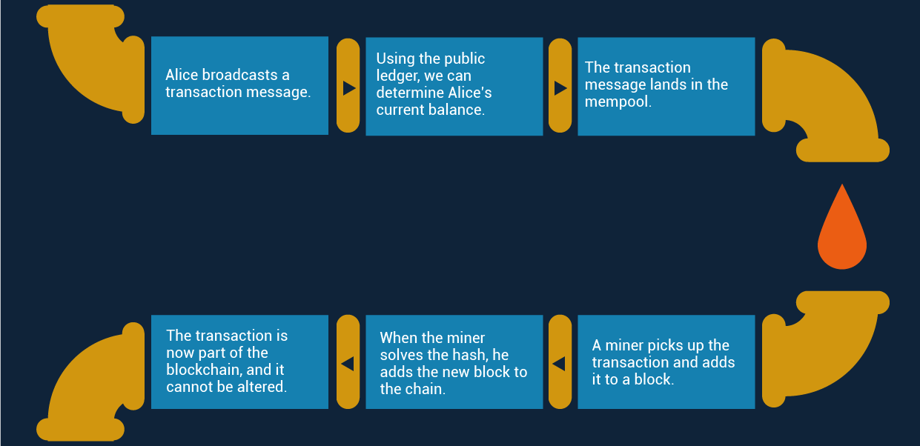
答疑1：比特币交易是如何打包的
(问) 比特币的交易是如何被选中打包的？遵循什么原则？
过程如下图所示；遵循的规则本节课会讲到一部分
Tx打包之前需要先提交到 mempool。先来了解 mempool 的一些细节

Slide 55
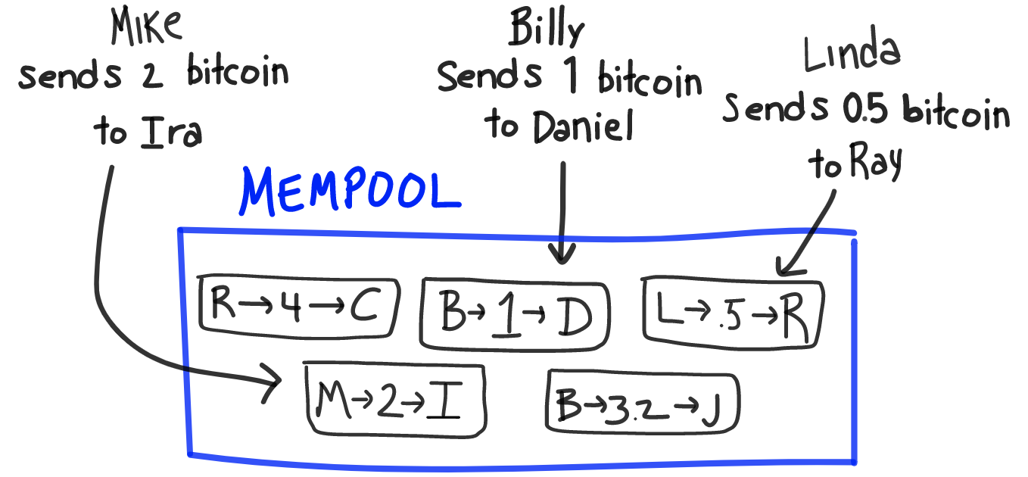
答疑 – mempool (上节课提到过)
Mempool
https://blog.kaiko.com/an-in-depth-guide-into-how-the-mempool-works-c758b781c608
The mempool is the node’s holding area for all the pending TXs.

Slide 56
答疑 – mempool (cont.)
There are as many mempools as there are as nodes
As the Bitcoin network is distributed, not all nodes receive the same transactions at the same time,
so some nodes store more TXs than others at some time.
Plus, everyone can run its own node with the hardware of his choice; so all nodes have a different RAM capacity to store unconfirmed TXs.
As a result, each node has its own version of the pending TXs
This explains the variety of mempool sizes & TX counts found on different sources.

Slide 57
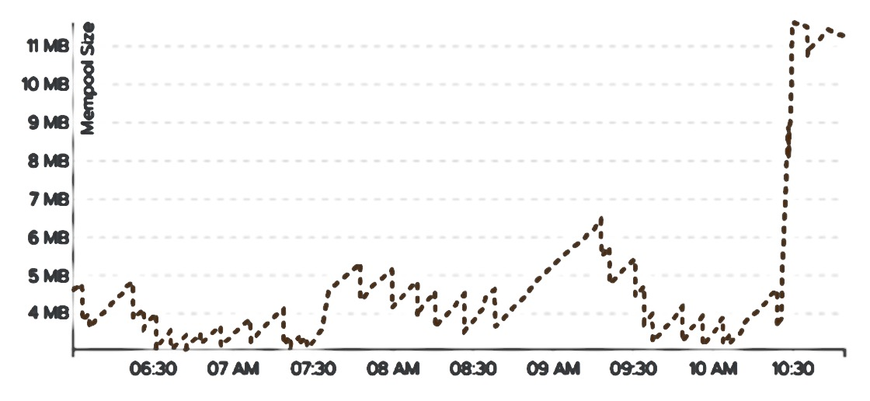
答疑 – mempool (cont.)
How does a new block impact the Mempool?
When a node receives a new valid block, it removes all the TXs contained in this block from its local mempool, as well as the TXs that have conflicting UTXO inputs.
This results in a sharp drop in the Mempool size
Sharp increase:大量交易被提交
Sharp drop

Slide 58
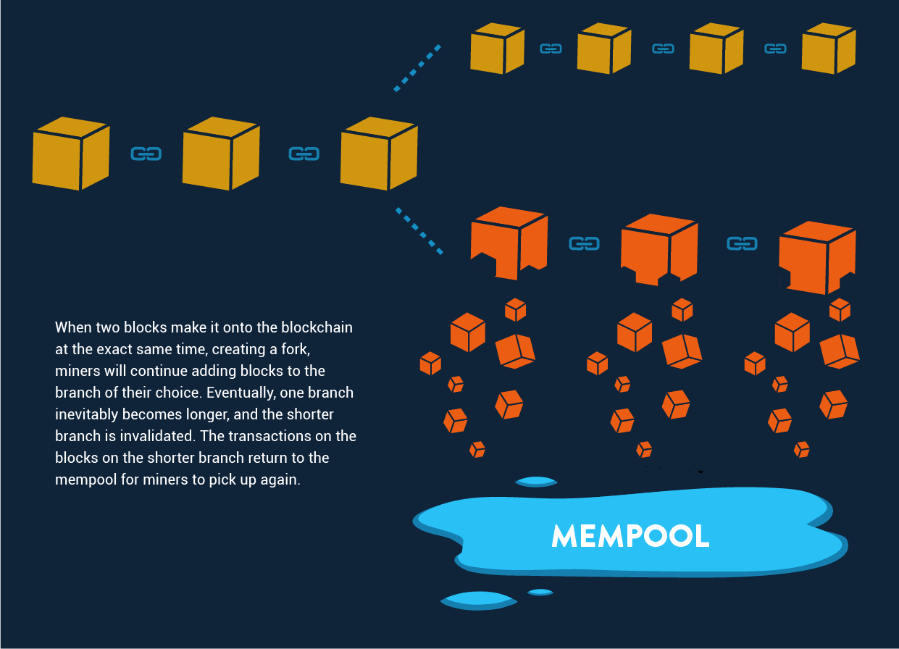
答疑2：那么被撤销的交易是如何处理的？
答案：重新回到了 mempool，等待后续的打包上链

Slide 59
More materials

Slide 60
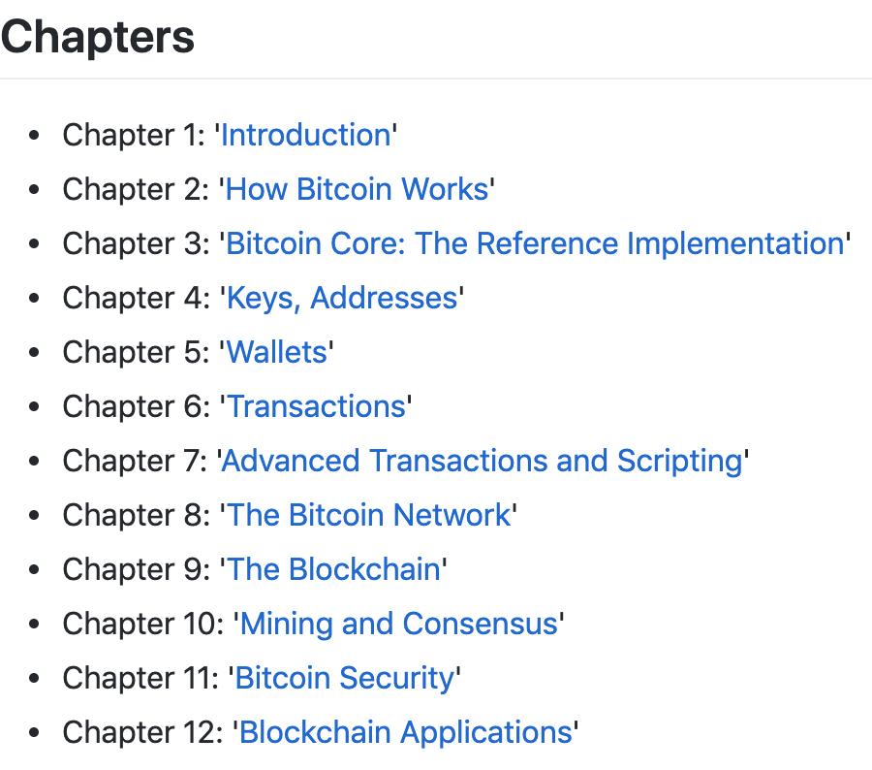
推荐 – Github book: Mastering Bitcion
https://github.com/bitcoinbook/bitcoinbook

Slide 61
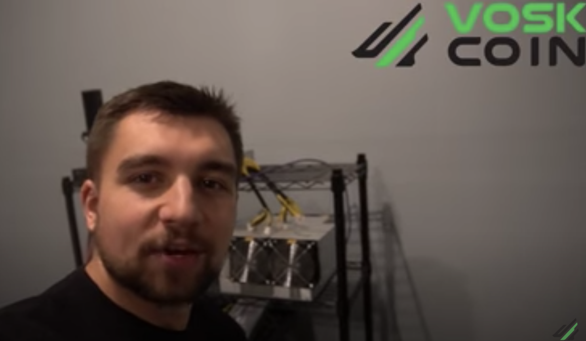
推荐学习视频
What Do YOU Need to MINE ONE BITCOIN In 2020?!
https://www.youtube.com/watch?v=5V_Ap0Iy_M0

